Slide 1
图像处理基础
从图像里拿到一个点
讲师：李立宗

Slide 2

本节目标
了解访问图像的方法
掌握改变图像像素的方法
掌握通过循环改变区域值的方法
edu.csdn.net

Slide 3
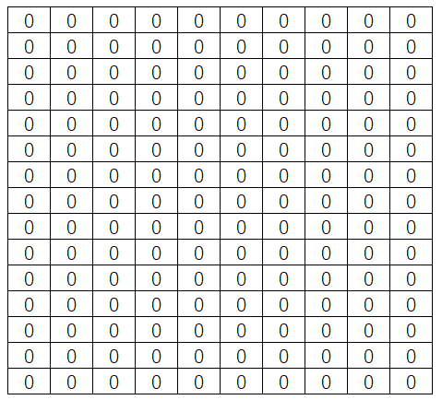

像素值
edu.csdn.net

Slide 4
像素值
img[25,150]
0
图像的：
第25行
第150列
edu.csdn.net

Slide 5
像素值
img[25,150]=255
图像的：
第25行
第150列
edu.csdn.net

Slide 6

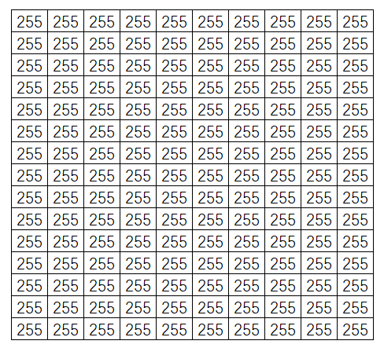
像素值
edu.csdn.net

Slide 7
像素值
img[25,150]
255
图像的：
第25行
第150列
edu.csdn.net

Slide 8
像素值
img[25,150]=0
图像的：
第25行
第150列
edu.csdn.net

Slide 9
像素值
for i in range(0,256):
img[25,i]=0
图像的：
第25行的所有列
edu.csdn.net

Slide 10

像素值
edu.csdn.net

Slide 11
像素值
img[25,150]
198
图像的：
第25行
第150列
edu.csdn.net

Slide 12


像素值
案例1：观察白色图像的像素值。
CODE
import cv2
img=cv2.imread("image/white.bmp",-1)
print(img[5,5])
edu.csdn.net

Slide 13

像素值
案例2：观察黑色图像的像素值。
CODE
import cv2
img=cv2.imread("image/black.bmp",-1)
print(img[5,5])
edu.csdn.net

Slide 14
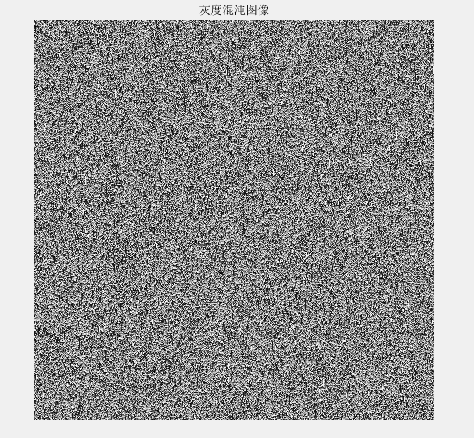

像素值
案例3：观察随机图像的像素值。
CODE
import cv2
img=cv2.imread("image/rand.bmp",-1)
print(img[5,5])
edu.csdn.net

Slide 15

像素值
案例4：观察lena图像的像素值。
CODE
import cv2
img=cv2.imread("image/lena.bmp",-1)
print(img[5,5])
edu.csdn.net

Slide 16
像素值
案例5：将白色图像内的一个点设置为黑色。
CODE
import cv2
img=cv2.imread("image/white.bmp",-1)
img[5,5]=0
cv2.imshow("lesson",img)
cv2.waitKey()
cv2.destroyAllWindows()
edu.csdn.net

Slide 17
像素值
案例6：改变白色图像内一些点的颜色。
CODE
import cv2
img=cv2.imread("image/white.bmp",-1)
cv2.imshow("original",img)
for i in range(0,256):
img[150,i]=0
cv2.imshow("result",img)
cv2.waitKey()
cv2.destroyAllWindows()
edu.csdn.net

Slide 18
像素值
案例7：改变白色图像内一些点的颜色。
CODE
import cv2
img=cv2.imread("image/white.bmp",-1)
cv2.imshow("original",img)
for i in range(0,256):
img[150,i]=i
cv2.imshow("result",img)
cv2.waitKey()
cv2.destroyAllWindows()
edu.csdn.net

Slide 19
总结
图像访问、修改值的方法
像素的直接访问方式
像素的循环访问方式

